Slide 1

Projet Madera 2ème Livrables RIL 2018-2020
R. CHRETIEN
A. BROCHARD
U. HASSED
V. HALLAY

Slide 2
Sommaire
Modélisation UML
Modèle conceptuel de données
Diagramme de classe
Séquences et dépendances externes
Contrôle de saisies et données
Présentation d'un Mock-up/IHM
Choix techniques
Description des modules et traitement de l'information
Conclusion

Slide 3
Modélisation UML

Slide 4
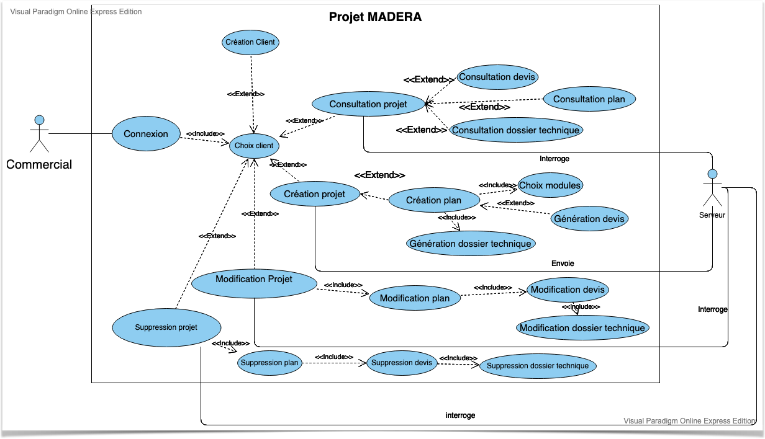
Diagramme de cas d’utilisation

Slide 5
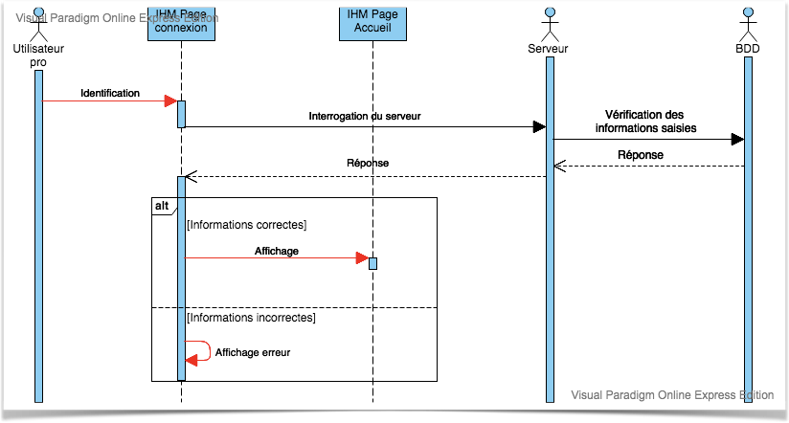
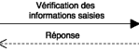
Diagramme de séquence : Connexion
Asynchrone
Synchrone

Slide 6
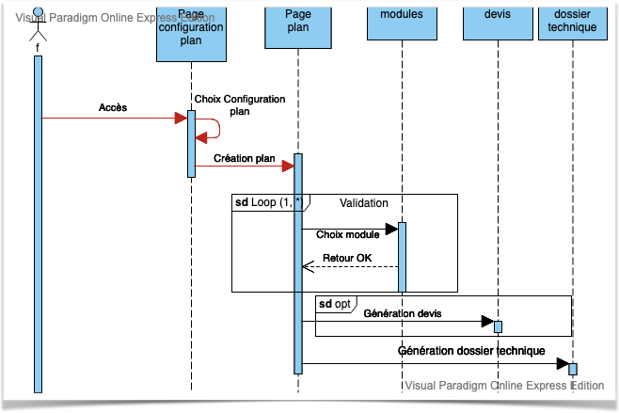
Diagramme de séquence : Création plan
Asynchrone
Synchrone

Slide 7
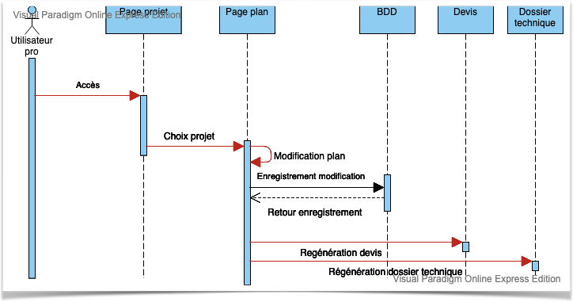
Diagramme de séquence : Modification plan
Asynchrone
Synchrone

Slide 8
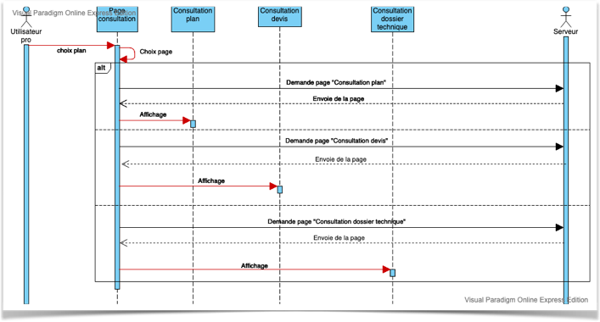
Diagramme de séquence : Consulter plan
Asynchrone
Synchrone

Slide 9
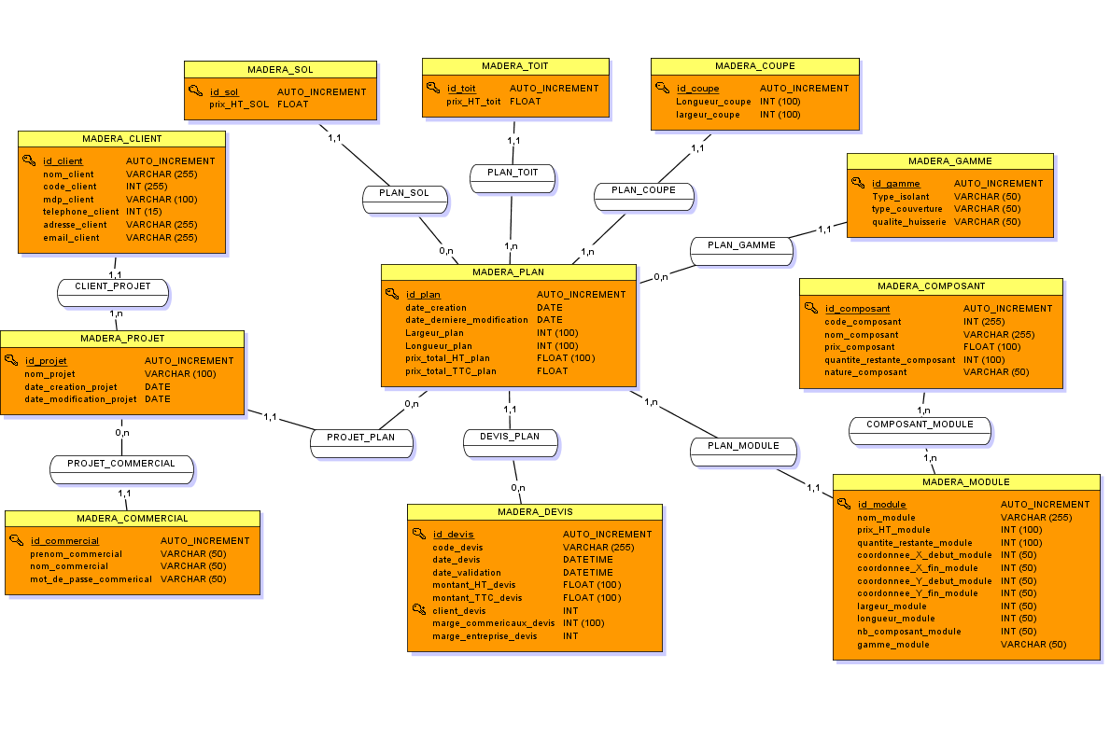
Modèle Conceptuel de Données (MCD)
Notes:
Scrum Master : Allan BROCHARD
Product Owner : Romain CHRETIEN
Team de développement: Valentin HALLAY, Ulrich HASSED

Slide 10
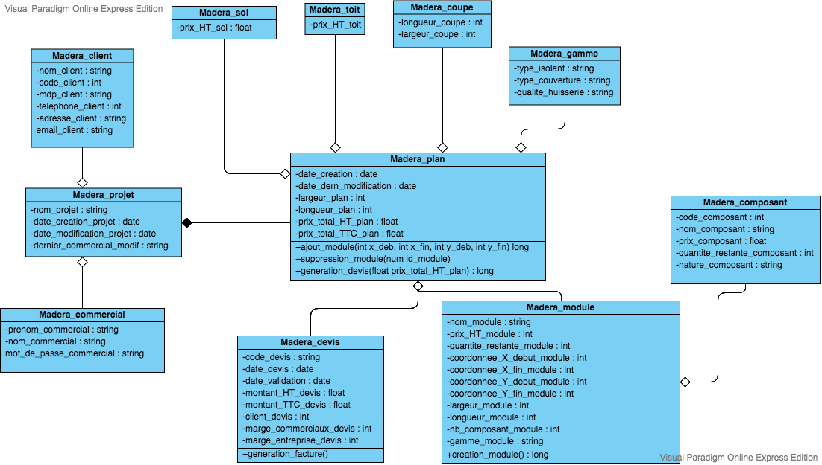
Diagramme de classe
Notes:
Scrum Master : Allan BROCHARD
Product Owner : Romain CHRETIEN
Team de développement: Valentin HALLAY, Ulrich HASSED

Slide 11
Dépendances externes

Slide 12
Contrôle de saisie et données
Règle de contrôle sur la saisie utilisateur et sur les données du projet MADERA
Eviter les erreurs de traitement, prévenir des erreurs humaines.
Notes:
Plan :
Il ne sera pas possible d’ajouter de module en dehors des murs initiaux du plan.
Il ne sera pas possible de supprimer les murs initiaux du plan.
Toutes les configurations du plan (Coupe/Plancher/couverture) en dehors de la gamme seront obligatoire pour l’enregistrement de celui-ci.
Un plan peut être édité par n’importe quel commercial.
Devis :
Le prix d’un devis est fixe au moment de sa génération, il ne sera pas modifié dans le futur même si les prix des modules ont augmenté.
Un devis ne peut revenir à un état précèdent.
Projet
Un projet est mono client.
Les commerciaux ont accès a tous les projets.
Commerciaux
Les commerciaux devront avoir une majuscule et un chiffre dans leur mot de passe.
Client
Le nom du client ne contiendra que des lettres.
Un client peut avoir autant de projet qu’il souhaite. Et donc autant de plan qu’il veut.
Deux clients avec des informations identiques ne doit pas être possible.

Slide 13
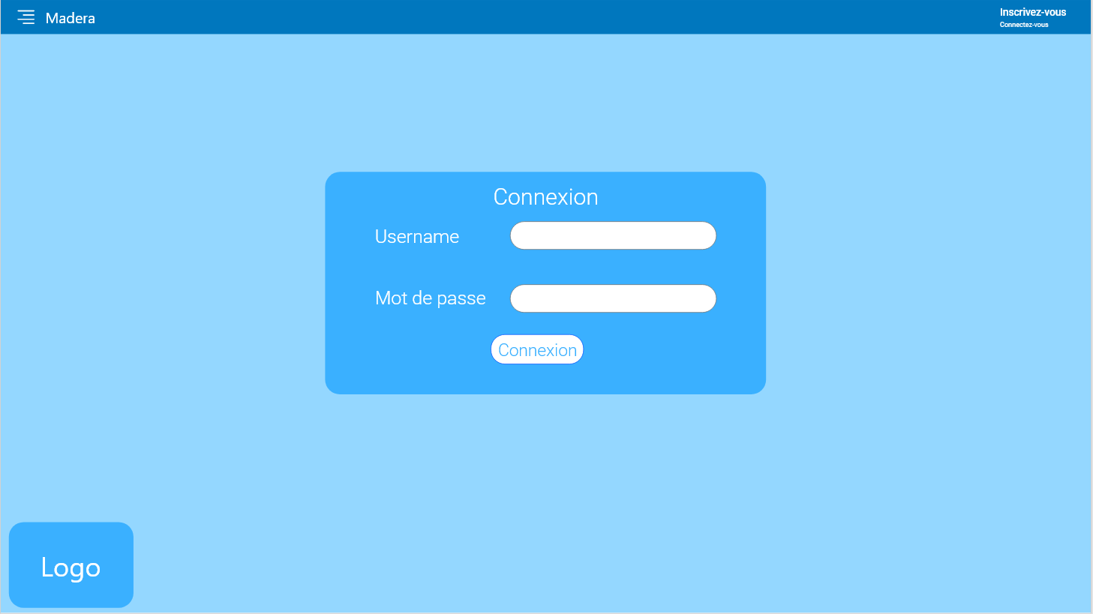
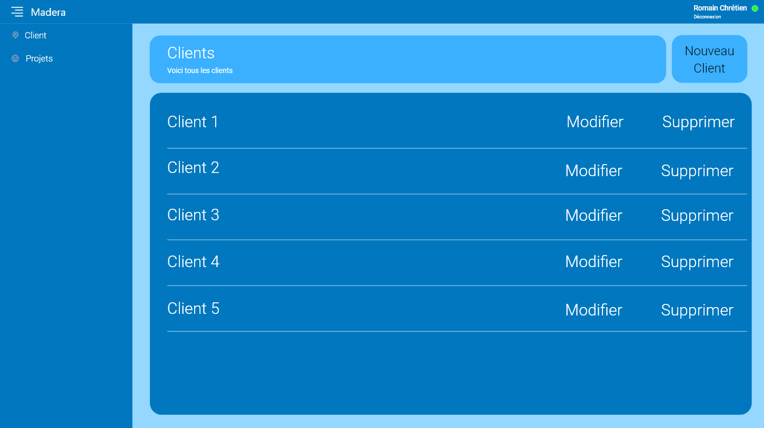
Mock-up/IHM

Slide 14
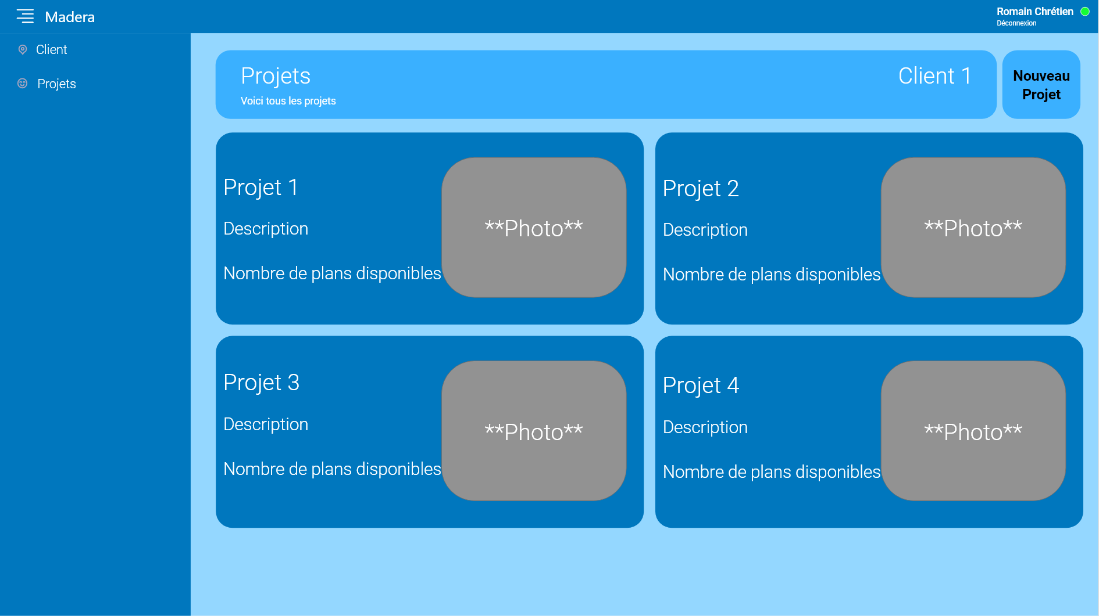
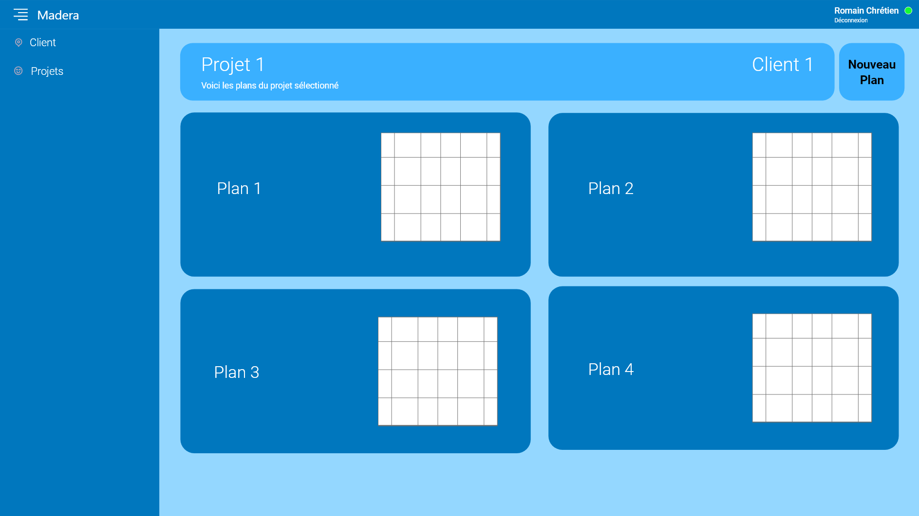
Mock-up/IHM

Slide 15
Choix techniques
Notes:
Scrum Master : Allan BROCHARD
Product Owner : Romain CHRETIEN
Team de développement: Valentin HALLAY, Ulrich HASSED

Slide 16


Langage de programmation
Notes:
Scrum Master : Allan BROCHARD
Product Owner : Romain CHRETIEN
Team de développement: Valentin HALLAY, Ulrich HASSED

Slide 17

Base de données
Notes:
Scrum Master : Allan BROCHARD
Product Owner : Romain CHRETIEN
Team de développement: Valentin HALLAY, Ulrich HASSED

Slide 18
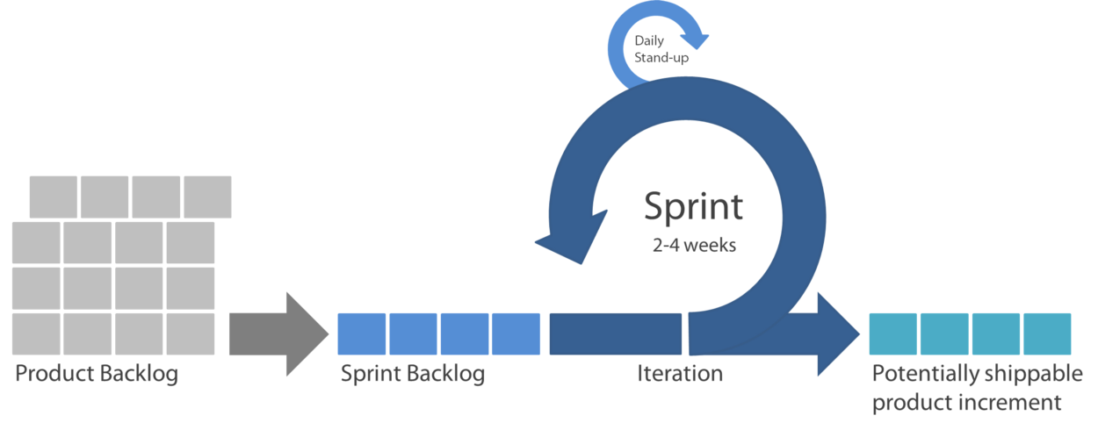
Méthode de développement
Agile
Notes:
Scrum Master : Allan BROCHARD
Product Owner : Romain CHRETIEN
Team de développement: Valentin HALLAY, Ulrich HASSED

Slide 19
Description des modules et traitement de l’information associé
Identification
Gestion client
Gestion projet
Gestion des plans
Gestion de devis
Notes:
Scrum Master : Allan BROCHARD
Product Owner : Romain CHRETIEN
Team de développement: Valentin HALLAY, Ulrich HASSED

Slide 20
Conclusion

